Slide 1
第二章 第三节 Android高级组件

Slide 2
教学目标
掌握Android常见AdapterView的使用；
掌握Android中常用View的使用。

Slide 3
目录
1
AdapterView类视图控件的使用
2
TabHost视图控件的使用
3
其它常用视图控件的使用

Slide 4
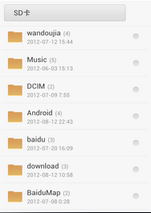
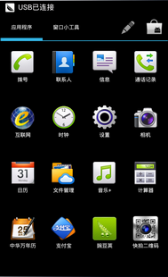
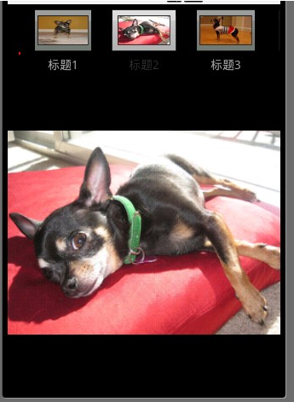
AdapterView简介
AdapterView：容器控件，其整体效果由每一个子元素内容决定，子元素的形式由Adapter决定。

Slide 5
AdapterView简介
AdapterView：容器控件，其整体效果由每一个子元素内容决定，子元素的形式由Adapter决定。
AdapterView
item

Slide 6
AdapterView简介
AdapterView的子视图对象：
ListView：以垂直滑动列表形式显示一组数据。
GridView：以网格形式显示一组数据。
Spinner：以下拉列表形式显示一组数据。
Gallery：以水平滑动列表形式显示一组数据。
……

Slide 7
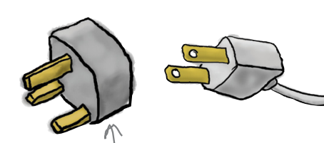
使用AdapterView需要解决的问题
待显示的数据如何传递给AdapterView中的Item？
准备数据（数据来源于哪里？数据是什么格式？数据格式和AdapterView视图项匹配吗？）
借助Adapter来实现数据与View之间的数据传递。
Adapter：数据和视图之间交互的中介。
Notes:
举例，现实中的电源适配器

Slide 8
使用AdapterView需要解决的问题
Adapter
Data Source
ListView
Database
ArrayList

Slide 9
Adapter简介
Adapter：数据和视图之间交互的中介。
数据改变时，不需要修改视图组件，只需更新Adapter。
对于同一视图组件（AdapterView子对象），数据源可能来自不同形式。
视图组件变化时，不需要修改数据，绑定相同Adapter。
对于同一组数据，可以显示为不同的视图形式（如ListView、GridView或其它）。

Slide 10
常用的Adapter
Android中的常用Adapter
ArrayAdapter：最简单的适配器，数据源为文本字符串数组。
SimpleAdapter：简单适配器，数据源结构比较复杂，一般为List<Map>类型对象。
SimpleCursorAdapter：游标适配器，数据源一般为数据库中的数据。
自定义适配器：更灵活的适配器，数据源不定（由用户自行指定），需要继承BaseAdapter抽象类。

Slide 11
使用AdapterView
AdapterView使用的基本流程：
准备数据源（现在为本地数据源，今后扩展为网络）。
准备AdapterView每一个子项的视图布局。
创建Adapter（连接数据源和视图布局）。
为指定AdapterView视图组件绑定适配器。
为AdapterView绑定事件监听器。

Slide 12
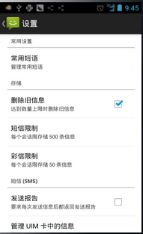
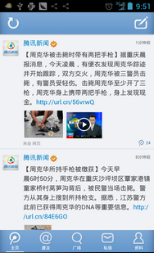
使用ListView
ListView：以垂直可滑动列表形式显示子项目的视图容器，是一种AdapterView。

Slide 13
使用ListView
ListView的应用十分广泛，在各种"设置"界面、列表显示界面都有它的身影。
ListView使用的基本流程（同AdapterView）：
准备ListView每一个子项的视图布局。
可以使用内置的布局，也可以用户自定义布局。
创建Adapter（连接数据源和视图布局）。
为ListView绑定Adapter。
为ListView绑定事件监听器。

Slide 14
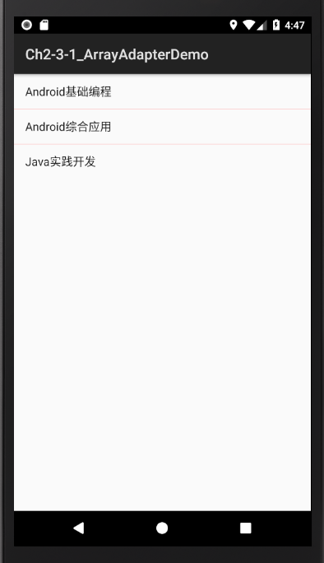
使用ListView
简单ListView视图，要求如下：
Item布局使用内置视图布局；
数据源为字符串数组；
使用ArrayAdapter；
绑定子项item的选择事件。

Slide 15
Step1：准备ListView子项视图布局
使用内置的视图布局
内置的视图布局文件位于 "SDK目录\platforms\android-XX\data\res\layout" 目录下。
内置的视图布局文件在Activity中可以使用 "android.R.layout.***" 方式引用。

Slide 16
Step2：创建Adapter
Activity文件中：
// 定义数据源数组 final String[] roles = {"Android基础编程", "Android综合应用",
"Java实践开发"}; // 定义Adapter final ArrayAdapter<String> rolesAdapter = new ArrayAdapter<String>(
this, // 上下文环境
android.R.layout.simple_list_item_1, // 内置布局视图 roles // 数据源 );
ArrayAdapter是最简单的适配器，构造方法有很多，参考：
https://developer.android.com/reference/android/widget/ArrayAdapter.html#pubctors

Slide 17
Step3：为ListView绑定Adapter
Activity文件中：
为AdapterView类对象绑定Adapter很简单，只需找到该对象，直接使用setAdapter( )方法即可。
// 获取ListView控件
lv_subjects = findViewById(R.id.lv_subjects);
// 给AdapterView（ListView控件)设置Adapter lv_subjects.setAdapter(rolesAdapter);

Slide 18
Step4：为ListView绑定事件监听器
Activity文件：
当ListView每一个子选项被点击时，将触发该事件监听器
// 为ListView的每一项绑定选择事件监听器
lv_roles.setOnItemClickListener(new AdapterView.OnItemClickListener() {
@Override
public void onItemClick(AdapterView<?> parent, View view,
int position, long id) {
// parent：该项目父适配器的引用
// view：当前项目视图控件的引用
// position: 当前项目在ListView中的位置序号，序号从0开始
// id：当前项目在ListView中的行号
Log.i("position", position+"");
Log.i("item",rolesAdapter.getItem(position));
}
});

Slide 19
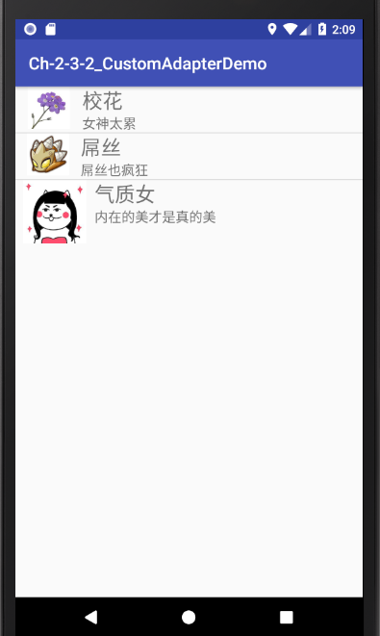
使用ListView
自定义布局的ListView，要求如下：
Item布局使用自定义布局；
使用自定义适配器。

Slide 20
Step1：准备ListView子视图布局
res/layout/activity_main.xml
<LinearLayout xmlns:android="http://schemas.android.com/apk/res/android"
android:layout_width="match_parent"
android:layout_height="match_parent"
android:orientation="vertical">
<ListView
android:id="@+id/lv_persons"
android:layout_width="match_parent"
android:layout_height="wrap_content">
</ListView>
</LinearLayout>

Slide 21
Step1：准备ListView子视图布局
res/layout/list_item.xml：自定义布局
<LinearLayout
xmlns:android="http://schemas.android.com/apk/res/android"
android:layout_width="match_parent"
android:layout_height="match_parent"
android:orientation="horizontal">
<ImageView android:id="@+id/img_header"
android:layout_width="0dp"
android:layout_height="wrap_content"
android:layout_weight="2"
android:adjustViewBounds="true" />
<LinearLayout android:layout_width="0dp"
android:layout_height="match_parent"
android:layout_weight="8"
android:orientation="vertical">

Slide 22
Step1：准备ListView子视图布局
<TextView android:id="@+id/txt_name"
android:layout_width="match_parent"
android:layout_height="wrap_content"
android:layout_weight="2"
android:textSize="24sp" />
<TextView android:id="@+id/txt_desc"
android:layout_width="match_parent"
android:layout_height="wrap_content"
android:layout_weight="1"
android:textSize="16sp" />
</LinearLayout>
</LinearLayout>

Slide 23
Step2：创建Adapter
Activity文件中：
CustomAdapter customAdapter = new CustomAdapter(
this, // 上下文环境
dataSource, // 数据源
R.layout.list_item // 列表项布局文件
);
其中CustomAdapter为用户自定义的Adapter类。
该类需要继承BaseAdapter父类。

Slide 24
Step2：创建Adapter
自定义的BaseAdapter文件（CustomAdapter）
public class CustomAdapter extends BaseAdapter {
private Context context; // 上下文环境
private List<Map<String, Object>> dataSource; // 声明数据源
private int item_layout_id; // 声明列表项的布局
// 声明列表项中的控件
public CustomAdapter(Context context, List<Map<String, Object>> dataSource,
int item_layout_id) {
this.context = context; // 上下文环境
this.dataSource = dataSource; // 数据源
this.item_layout_id = item_layout_id; // 列表项布局文件ID
}
public int getCount() {return dataSource.size();}
public Object getItem(int position) { return dataSource.get(position); }
public long getItemId(int position) { return position; }
public View getView(final int position,View convertView, ViewGroup parent) {

Slide 25
Step2：创建Adapter
if(null == convertView){ // 加载列表项布局文件
LayoutInflater mInflater = LayoutInflater.from(context);
convertView = mInflater.inflate(item_layout_id, null);
} // 接下来先获取列表项中的控件对象
ImageView img_header = convertView.findViewById(R.id.img_header);
TextView txt_name = convertView.findViewById(R.id.txt_name);
TextView txt_desc = convertView.findViewById(R.id.txt_desc);
// 给数据项填充数据
final Map<String, Object> mItemData = dataSource.get(position);
img_header.setImageResource((int)mItemData.get("header"));
txt_name.setText(mItemData.get("name").toString());
txt_desc.setText(mItemData.get("desc").toString());
// 给列表项中的控件注册事件监听器
img_header.setOnClickListener(new View.OnClickListener() {……});
return convertView; // 返回列表项
}
}

Slide 26
Step3、4：绑定Adapter并添加事件监听器
Activity文件：
准备ListView控件中显示的数据。
// 准备数据源
List<Map<String, Object>> dataSource = new ArrayList<>();
Map<String, Object> itemData1 = new HashMap<>();
// 定义第1个数据项
itemData1.put("header", R.mipmap.header_flower);
itemData1.put("name", "校花");
itemData1.put("desc", "女神太累");
dataSource.add(itemData1);
// 第2个数据项
Map<String, Object> itemData2 = new HashMap<>();
......
dataSource.add(itemData2);
......

Slide 27
Step3、4：绑定Adapter并添加事件监听器
Activity文件：
获取ListView控件对象。
创建Adapter适配器对象。
给ListView控件设置适配器。
给ListView的列表项注册点击事件监听器。

Slide 28
Step3、4：绑定Adapter并添加事件监听器
lv_persons = findViewById(R.id.lv_persons); // 获取ListView控件
CustomAdapter customAdapter = new CustomAdapter(// 创建Adapter对象
this, // 上下文环境
dataSource, // 数据源
R.layout.list_item // 列表项布局文件
);
lv_persons.setAdapter(customAdapter); // 给ListView控件设置适配器
// 给ListView的列表项注册点击事件监听器
lv_persons.setOnItemClickListener(new AdapterView.OnItemClickListener() {
public void onItemClick(AdapterView<?> parent, View view,
int position, long id) {
Toast.makeText(getApplicationContext(),
parent.getAdapter().getItem(position).toString(),
Toast.LENGTH_SHORT).show();
}
});

Slide 29
ListView小结
ListView使用方法小结：
准备ListView每一个子项的视图布局。
可以使用内置的布局，也可以用户自定义布局。
创建Adapter（连接数据源和视图布局）。
为ListView绑定Adapter。
为ListView绑定事件监听器。

Slide 30
ListView小结
若一个应用屏幕只有ListView列表，则可以令该Activity继承ListActivity类。
在布局文件中，不需要添加<ListView>元素。
在Activity中，直接使用getListView( )方法，即获得ListView对象，其它方法相同。

Slide 31
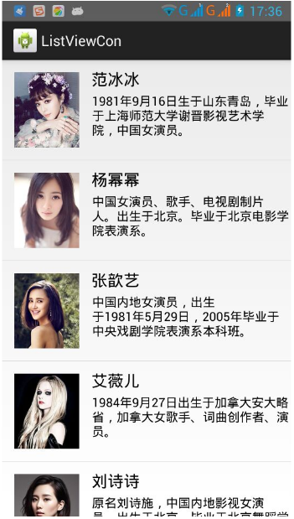
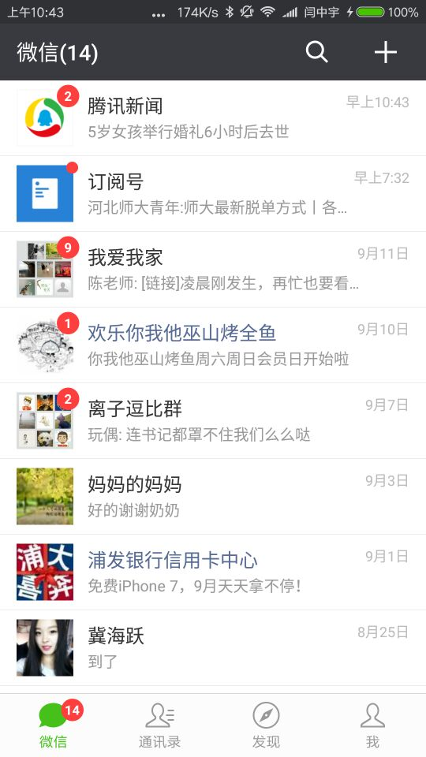
练习

Slide 32
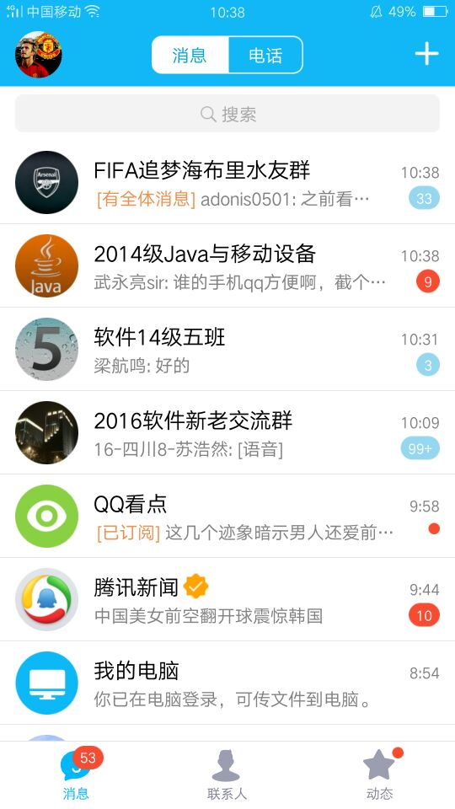

练习

Slide 33
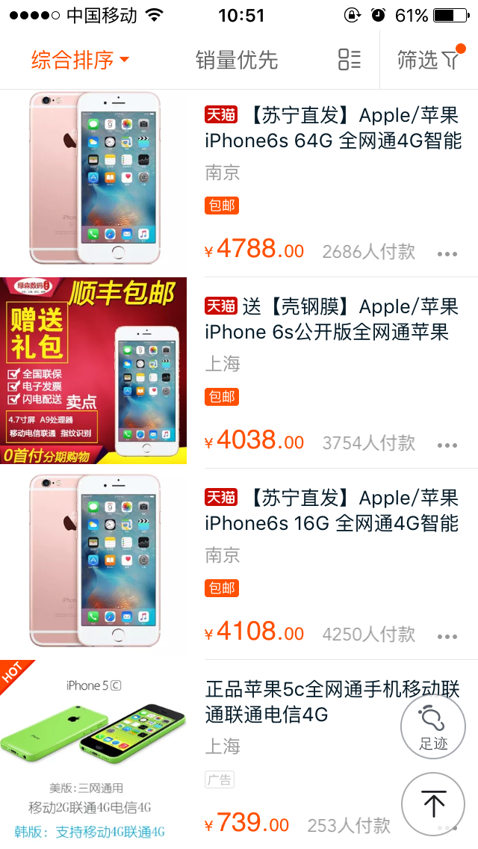
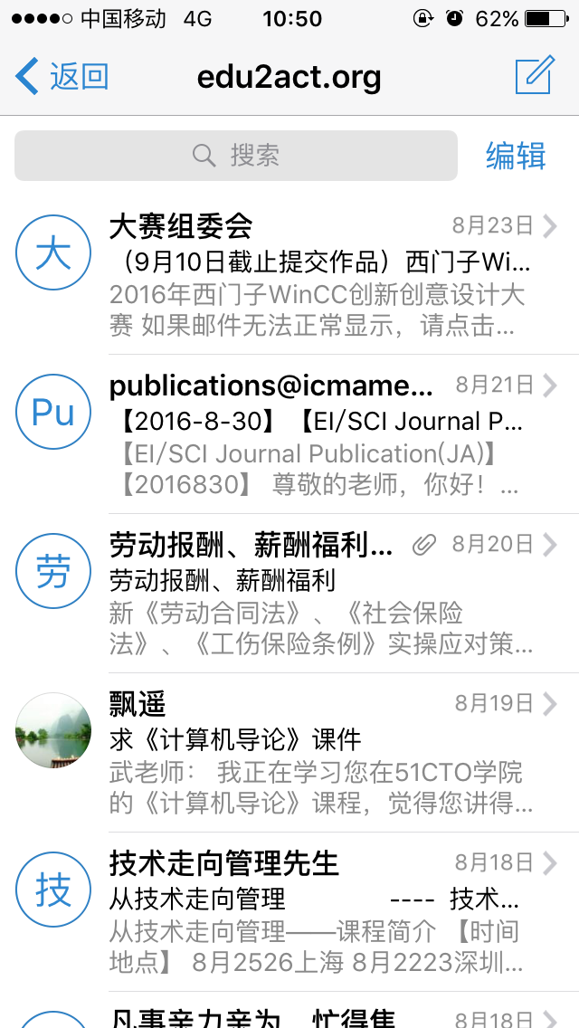
练习

Slide 34
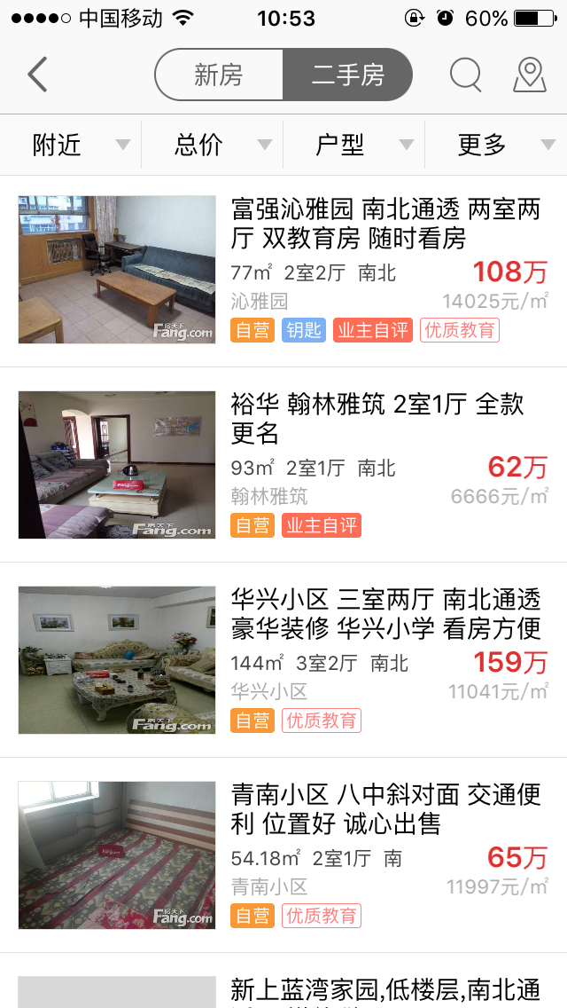
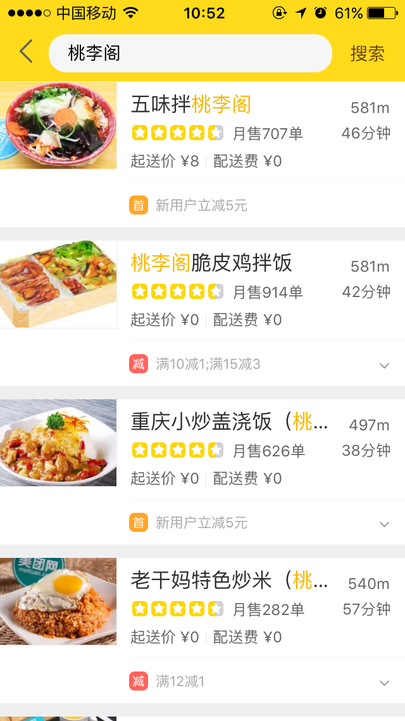
练习

Slide 35
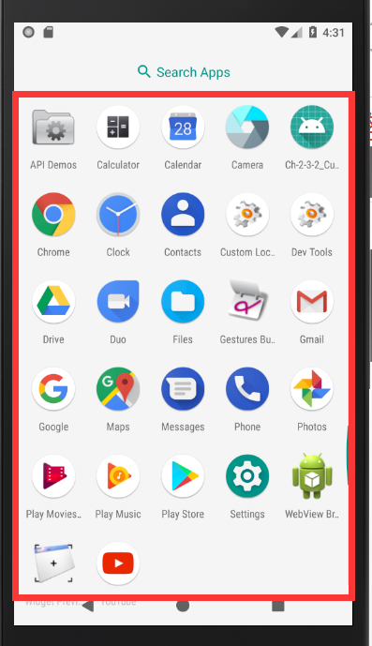
使用GridView
GridView：以网格列表形式显示子项目的视图容器。

Slide 36
使用GridView
GridView使用的基本流程（同ListView）：
准备GridView每一个子项的视图布局。
可以使用内置的布局，也可以用户自定义布局。
创建Adapter（连接数据源和视图布局）。
为GridView绑定Adapter。
为GridView绑定事件监听器。

Slide 37
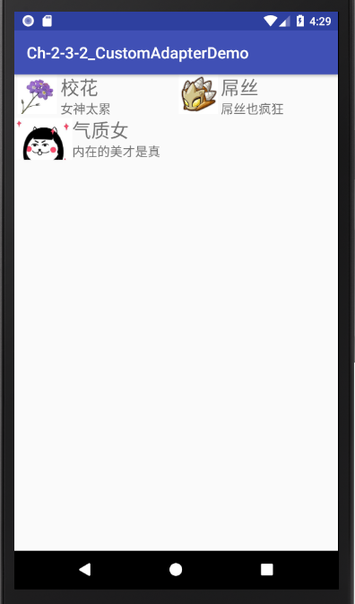
使用GridView
实现简单GridView，要求如下：
Item布局使用自定义布局。
使用自定义适配器。

Slide 38
Step1：准备GridView子视图布局
res/layout/main.xml：建立GridView控件。
<GridView
android:id="@+id/lv_persons"
android:layout_width="match_parent"
android:layout_height="wrap_content"
android:numColumns="auto_fit"
app:layout_constraintLeft_toLeftOf="parent"
app:layout_constraintRight_toRightOf="parent"
app:layout_constraintTop_toTopOf="parent" />
属性参考：
http://developer.android.com/reference/android/widget/GridView.html#lattrs

Slide 39
Step2：创建Adapter
res/layout/list_item.xml：不变 。
Activity文件：
获取GridView控件；
创建Adapter对象；
给GridView控件设置适配器；
给GridView控件的列表项设置事件监听器。
自定义BaseAdapter适配器：不变。

Slide 40
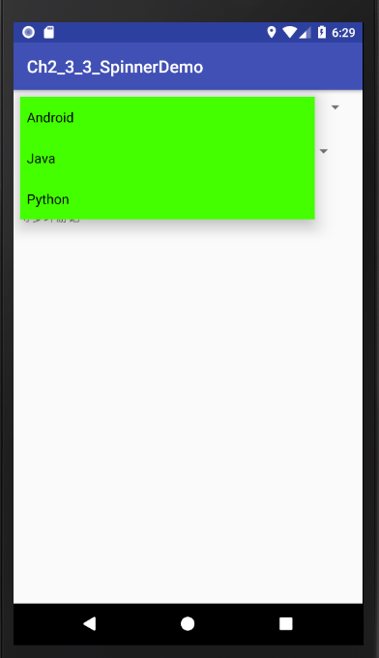
使用Spinner
Spinner：下拉列表。
使用基本流程：
建立子项目布局文件；
创建Adapter；
为视图控件绑定Adapter；
绑定事件监听器。
Notes:
Spinner间接继承自AdapterView
数据源编译期确定时， 可以直接使用android:entries指定

Slide 41
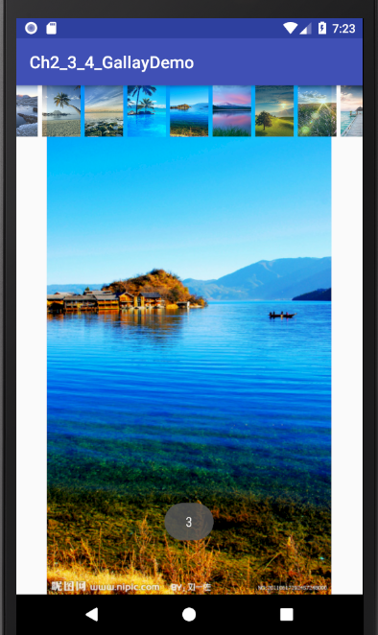
使用Gallery
Gallery：水平滑动列表。
使用基本流程：
建立子项目布局文件；
创建Adapter；
为视图控件绑定Adapter；
绑定事件监听器。

Slide 42
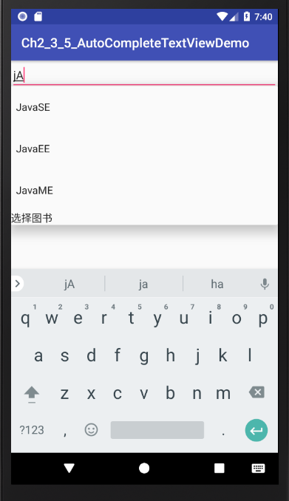
使用AutocompleteTextView
AutocompleteTextView。
自动完成输入框
使用基本流程：
建立子项目布局文件；
创建Adapter；
为视图控件绑定Adapter；
绑定事件监听器。

Slide 43
AdapterView小结
AdapterView：以列表形式一组数据，显示外观由不同的AdapterView子对象决定。
AdapterView类对象使用的基本流程：
准备AdapterView每一个子项的视图布局；
创建Adapter（连接数据源和视图布局）；
为指定AdapterView视图控件绑定适配器；
为AdapterView绑定事件监听器。

Slide 44
目录
1
AdapterView类视图控件的使用
2
TabHost视图控件的使用
3
其它常用视图控件的使用

Slide 45
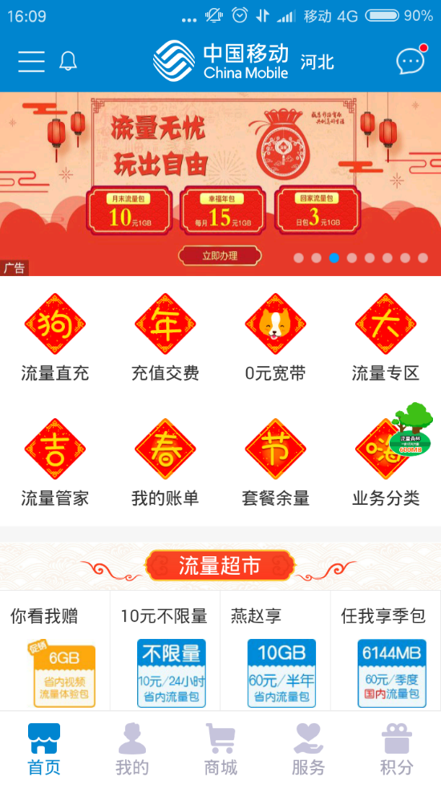
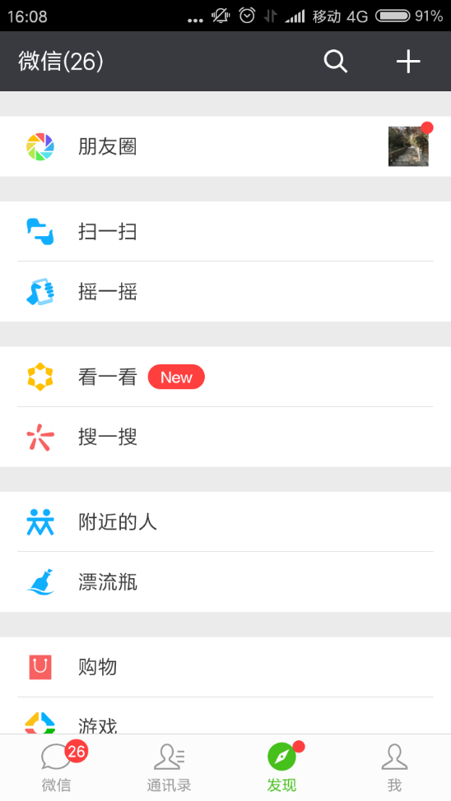
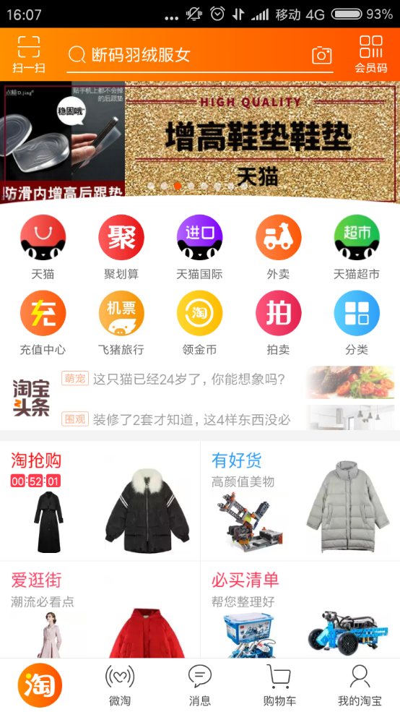
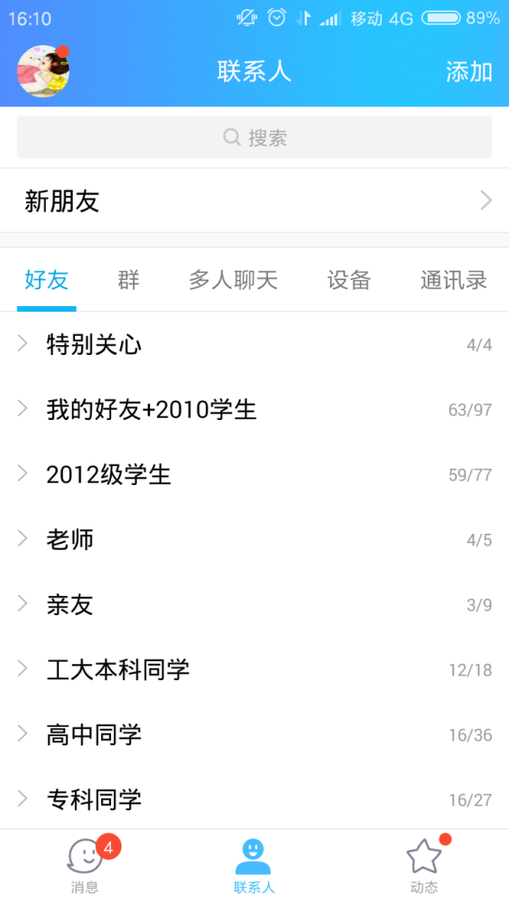
TabHost简介
TabHost：选项卡或标签页，每一部分显示不同的布局页面。

Slide 46
TabHost简介
TabHost应用也是十分广泛，应用在要快速在多个界面之间切换功能。
TabHost使用方法：
建立主布局页面和各个选项页面（使用XML方式）；
得到Tabhost组件；
在主布局中包含tabhost视图。
主Activity继承TabActivity。
通过tabhost.add添加子页面。

Slide 47
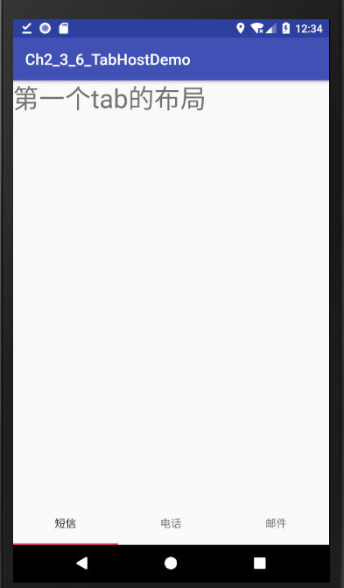
使用TabHost
实现一个简单的TabHost视图
实现基本的TabHost（底部显示选项）。）
不同选项界面，布局页面不同。
主Activity继承TabActivity（可选）。

Slide 48
使用TabHost
TabHost实现步骤：
定义布局 : 在XML文件中使用TabHost组件, 并在其中定义TabWidget、FrameLayout；
在Activity中获取TabHost对象；
创建选项卡 : 通过TabHost创建添加选项卡。
指定选项卡的标题。
设置选项卡对应的页面。
添加选项卡。
Notes:
当Activity继承TabActivity 来 显示选项卡组件的Activity继承TabActivity（android3.2之后，弃用TabActivity了）
获取TabHost组件 需 通过调用getTabHost()方法, 获取TabHost对象;

Slide 49
Step1：建立主布局文件和选项界面
res/layout/main.xml
<!-- TabHost组件id值不可变，需要引用 android的自带id--->
<TabHost
xmlns:android="http://schemas.android.com/apk/res/android"
android:id="@android:id/tabhost" ……>
<RelativeLayout ……>
<!-- TabWidget代表选项卡按钮，组件id值不可变，与FramLayout构成Tabhost的两个必备组件-->
<TabWidget
android:id="@android:id/tabs" ……>
</TabWidget>
<!-- FrameLayout组件代表页面，id值不可变-->
<FrameLayout
android:id="@android:id/tabcontent" …>
</RelativeLayout>
</TabHost>
主页面
选项页面
选项菜单

Slide 50
Step1：建立主布局文件和选项界面
res/layout/main.xml
<FrameLayout
android:id="@android:id/tabcontent" ……>
<!-- 第一个tab的布局 -->
<LinearLayout
android:id="@+id/tab1" …… >
<TextView
android:layout_width="wrap_content"
android:layout_height="wrap_content"
android:text="第一个tab的布局"
android:textSize="34dp"/>
</LinearLayout>
<!-- 第二个tab的布局 -->
<!-- 第三个tab的布局 -->
</FrameLayout>
选项页

Slide 51
Step2：建立选项与主界面关系
Activity页面
public class MainActivity extends AppCompatActivity {
@Override
protected void onCreate(Bundle savedInstanceState) {
super.onCreate(savedInstanceState);
setContentView(R.layout.activity_main);
// 获取TabHost控件
TabHost tabHost = findViewById(android.R.id.tabhost);
// 初始化TabHost容器
tabHost.setup();
// 创建第1个Tab页面
TabHost.TabSpec tab1 = tabHost.newTabSpec("tab1")
.setIndicator("短信") // 设置选项卡名称称
.setContent(R.id.tab1);// 设置页面视图组件，可以是简单的View，也可以是Activity或Fragment
// 添加第1个Tab页面
tabHost.addTab(tab1); // 添加选项卡

Slide 52
Step2：建立选项与主界面关系
TabHost对象常用属性或方法，参考：
http://developer.android.com/reference/android/widget/TabHost.html#pubmethods

Slide 53
TabHost小结
TabHost：选项卡或标签页，每一部分显示不同的布局页面。
TabHost使用方法：
建立主布局页面和各个选项页面（使用XML方式）；
得到Tabhost组件；
在主布局中包含tabhost视图。
通过tabhost.add添加子页面。
TabHost应用十分广泛，结合多个Activity页面和Intent使用，功能更加丰富。

Slide 54
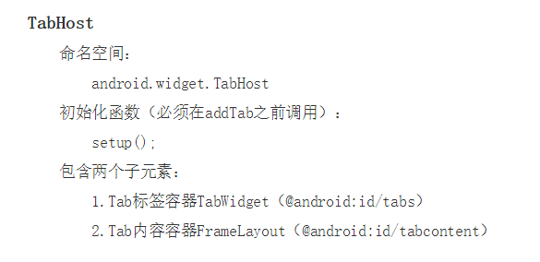
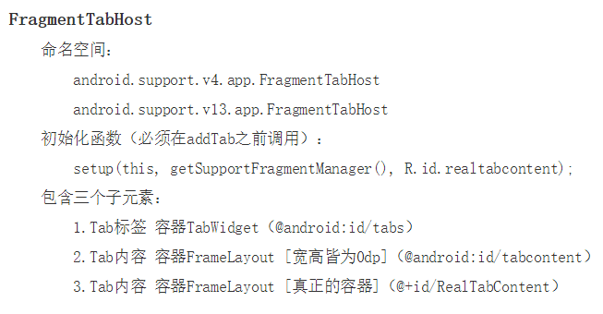
FragmentTabHost
FragmentTabHost是TabHost的替代品。
Tabhost已经不推荐使用了。

Slide 55
Fragment
Fragment是为了解决Android APP运行的设备大小不一而提出来的，我们可以把Fragment当成Activity界面的一个组成部分，一个Activity中可以包含很多Fragment。
Fragment拥有自己的生命周期，可接收、处理用户的事件。
Activity中可以动态的添加、替换和移除某个Fragment。
Notes:
Android运行在各种各样的设备中，有小屏幕的手机，超大屏的平板甚至电视。针对屏幕尺寸的差距，很多情况下，都是先针对手机开发一套App，然后拷贝一份，修改布局以适应平板神马超级大屏的。难道无法做到一个App可以同时适应手机和平板么，当然了，必须有啊。
Fragment是Android 3.0 引入的新API

Slide 56
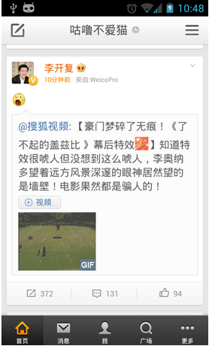
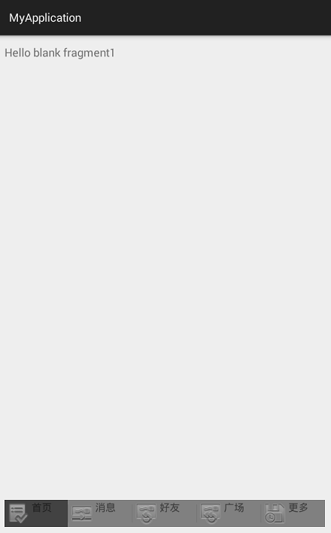
FragmentTabHost示例

Slide 57
FragmentTabHost的使用
创建包含FragmentTabHost组件的布局文件（XML文件）；
设置标签项布局文件 ；
创建标签项对应的页面布局文件；
创建FragmentTabHost的标签页（若干Fragment）；
在Activity中将FragmentTabHost的标签项和标签页绑定在一起；
给FragmentTabHost设置选项改变事件监听器。

Slide 58
FragmentTabHost的使用
1.创建包含FragmentTabHost组件的布局文件（XML文件）。
<LinearLayout ……>
<android.support.v4.app.FragmentTabHost
android:id="@android:id/tabhost"
android:layout_width="match_parent"
android:layout_height="wrap_content" >
<TabWidget android:id="@android:id/tabs"
android:layout_width="match_parent"
android:layout_height="wrap_content"
android:layout_gravity="bottom"/>
<FrameLayout android:id="@android:id/tabcontent"
android:layout_width="0dp"
android:layout_height="0dp" />
</android.support.v4.app.FragmentTabHost>
</LinearLayout>
底部标签条
标签项
标签页

Slide 59
FragmentTabHost的使用
2.设置标签项布局文件(fragment_tab.xml)。
<RelativeLayout ……>
<LinearLayout android:layout_width="wrap_content"
android:layout_height="wrap_content"
android:layout_centerHorizontal="true"
android:layout_alignParentBottom="true"
android:gravity="center" >
<TextView android:id="@+id/txt_tab_pic"
android:layout_width="wrap_content"
android:layout_height="wrap_content"
android:text="邮件"
android:drawableTop="@mipmap/mail"/>
</LinearLayout>
</RelativeLayout>

Slide 60
FragmentTabHost的使用
3.创建标签项对应的页面布局文件（fragment_page.xml）。
<RelativeLayout ……>
<LinearLayout android:layout_width="match_parent"
android:layout_height="match_parent"
android:layout_alignParentTop="true"
android:layout_centerHorizontal="true">
<TextView android:id="@+id/txt_page_content"
android:layout_width="match_parent"
android:layout_height="wrap_content"
android:text="模拟内容页面"
android:textSize="34dp"/>
</LinearLayout>
</RelativeLayout>

Slide 61
FragmentTabHost的使用
4.创建FragmentTabHost的标签页（若干Fragment）。
以一个Fragment为例。
public class FragmentTab1 extends Fragment{
@Nullable
@Override
public View onCreateView(LayoutInflater inflater, @Nullable ViewGroup container, Bundle savedInstanceState) {
View relativeLayout = inflater.inflate(R.layout.fragment_page,
container,false);
TextView contentPage
= relativeLayout.findViewById(R.id.txt_page_content);
contentPage.setText("模拟电话页面");
return relativeLayout;
}
}
Notes:
Inflate()参数，第二个参数指定父容器，第三个参数为true时，创建当前控件时长宽依据父容器，并将当前控件放入父容器，为false时，不会放入父容器。

Slide 62
FragmentTabHost的使用
在Activity中将FragmentTabHost的标签项和标签页绑定在一起。
定义标签项数据。
定义标签项对应的页面。
创建选项卡（关联标签与标签项对应的页面）。
给FragmentTabHost注册选项改变事件监听器。
// 标签项图片
private int mImages[] = {R.mipmap.call, R.mipmap.message, R.mipmap.mail};
// 标签项数据
private String mFragmentTags[] = {"电话", "短信", "邮件"};

Slide 63
FragmentTabHost的使用
// 加载Fragment页面
private Class mFragment[] = {
FragmentTab1.class, FragmentTab2.class, FragmentTab3.class
};
// 声明FragmentTabhost控件
private FragmentTabHost myTabhost;
@Override
protected void onCreate(Bundle savedInstanceState) {
super.onCreate(savedInstanceState);
setContentView(R.layout.activity_main);
initTabHost(); // 初始化FragmentTabHost，并创建选项卡
}

Slide 64
FragmentTabHost的使用
private void initTabHost() {
myTabhost = (FragmentTabHost) findViewById(android.R.id.tabhost);
myTabhost.setup(this, getSupportFragmentManager(), android.R.id.tabhost);
// 去掉分割线
myTabhost.getTabWidget().setDividerDrawable(null);
for (int i = 0; i < mFragmentTags.length; i++) {
// 对Tab按钮添加标记和图片，getTextView(i)方法是获取了一个标签项
TabHost.TabSpec tabSpec = myTabhost
.newTabSpec(mFragmentTags[i]).setIndicator(getTextView(i));
// 添加Fragment
myTabhost.addTab(tabSpec, mFragment[i], null);
}
// 设置默认选中的选项卡
myTabhost.setCurrentTab(0);

Slide 65
FragmentTabHost的使用
创建一个标签项View。
private View getTextView(int index){
View view = getLayoutInflater().inflate(R.layout.fragment_tab, null);
TextView textView = view.findViewById(R.id.txt_tab_pic);
textView.setText(mFragmentTags[index]);
textView.setCompoundDrawablesWithIntrinsicBounds(null,
this.getResources().getDrawable(mImages[index], null),
null, null);
return view;
}

Slide 66
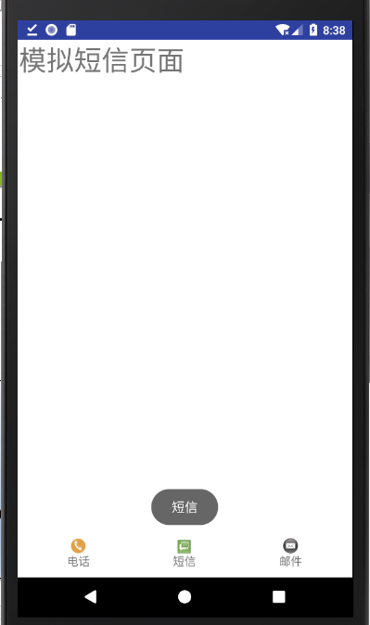
FragmentTabHost的使用
// 在Activity的onCreate方法中给FragmentTabHost控件注册选项改变事件监听器
// 注册事件监听器
myTabhost.setOnTabChangedListener(new TabHost.OnTabChangeListener() {
@Override
public void onTabChanged(String tabId) {
Toast.makeText(getApplicationContext(), tabId, Toast.LENGTH_SHORT).show();
}
});

Slide 67
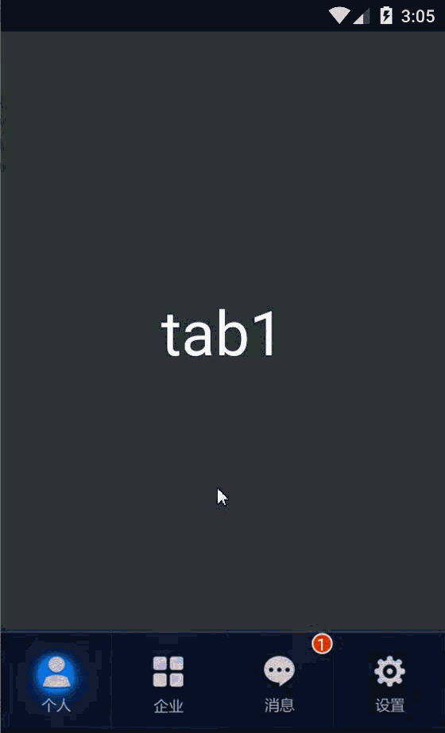
练习
Notes:
http://www.cnblogs.com/tinyphp/p/3875190.html
http://www.codesocang.com/jiaocheng/shoujikaifa/10312.html

Slide 68
练习
扩展
如果不使用FragmentTabHost+FragmentActivity呢？
如果修改标签项对应的页面？
使用Fragment+FragmentManager如何实现同样的效果？
Notes:
app包下的fragment 和 v4 包下的fragment的区别 以及兼容包support v4 v7 v13
http://blog.csdn.net/u014365133/article/details/73203978

Slide 69
目录
1
AdapterView类视图控件的使用
2
TabHost视图控件的使用
3
其它常用视图控件的使用

Slide 70
其它常用UI组件
Android中提供了十分丰富的UI组件供用户选择，在此简单罗列出常用的UI组件，具体使用方法，参考Android在线文档。
Android UI组件参考文档地址：
使用示例：
http://developer.android.com/guide/topics/ui/index.html
文档：
http://developer.android.com/reference/android/widget/package-summary.html

Slide 71
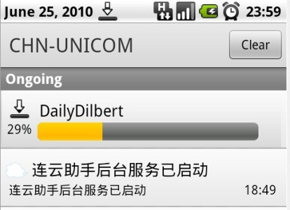
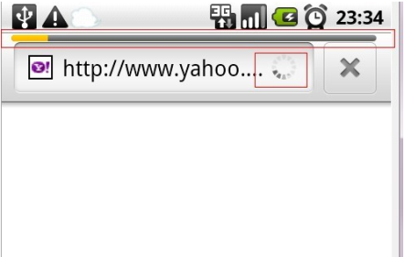
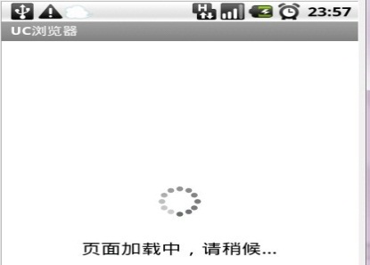
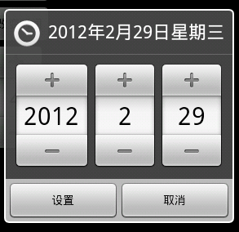
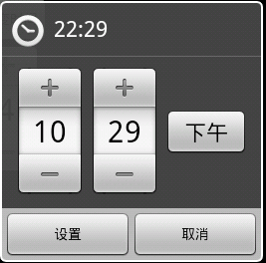
其它常用UI组件
ProgressBar：进度条。
DatePicker和TimePicker：日期/时间选择。

Slide 72



其它常用UI组件
SeekBar：拖动条。
RatingBar：星级评分条。
AnalogClock：电子时钟。
ScrollView：滚动视图。
实现滚动视图。

Slide 73
目录
1
AdapterView类视图控件的使用
2
TabHost视图控件的使用
3
其它常用视图控件的使用

